Slide 1




O Básico bem feito
Vamos aprender?

Slide 2
OBJETIVO
Ensinar o básico de python;
Ensinar o básico sobre redes;
Ensinar o básico de terraform & Cloud (AWS);
Criar projetos usuais;
Docker;

Slide 3
Ambiente de desenvolvimento:
Script: https://github.com/foxrj21/Python-aws/blob/main/installutils.ps1
https://learn.microsoft.com/en-us/powershell/scripting/learn/ps101/01-getting-started?view=powershell-7.5
Ou Ferramentas : VSCODE
https://code.visualstudio.com/
PIP
https://pip.pypa.io/en/stable/installation/

Slide 4
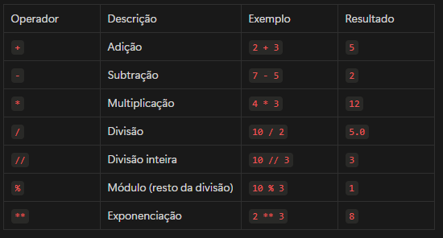
Algoritmo simples

Slide 5
Algoritmo simples
Início
Escreva: "Digite o primeiro número:"
Leia número1
Escreva: "Digite o segundo número:"
Leia número2
soma ← número1 + número2
Escreva: "A soma dos dois números é:", soma
Fim
URL: https://educapes.capes.gov.br/bitstream/capes/560827/2/Apostila%20-%20Curso%20de%20L%C3%B3gica%20de%20Programa%C3%A7%C3%A3o.pdf

Slide 6
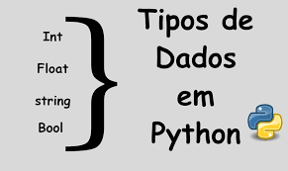
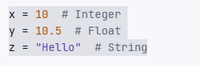
Algoritmo simples
numero1 = float(input("Digite o primeiro número: "))
numero2 = float(input("Digite o segundo número: "))
soma = numero1 + numero2
print("A soma dos dois números é:", soma)
Somar dois números;

Slide 7
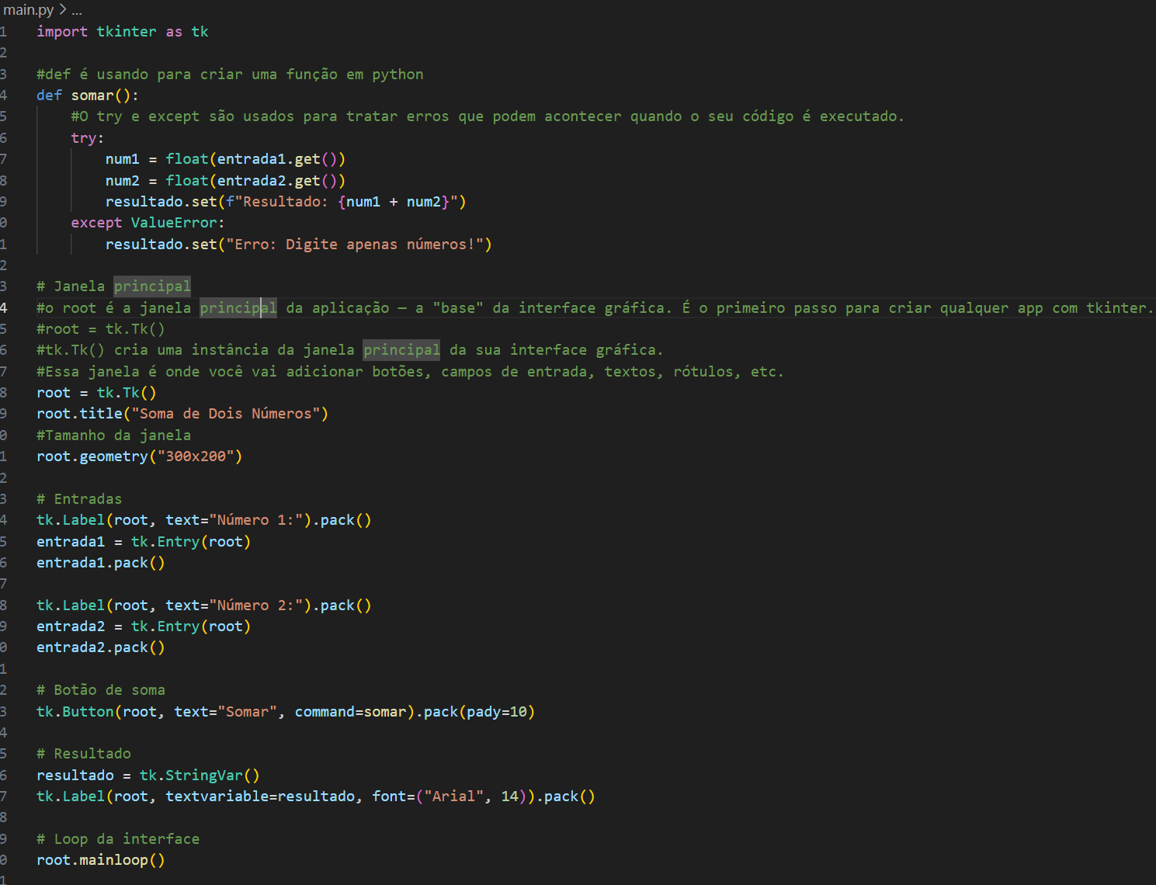
TK Python - interface

Slide 8
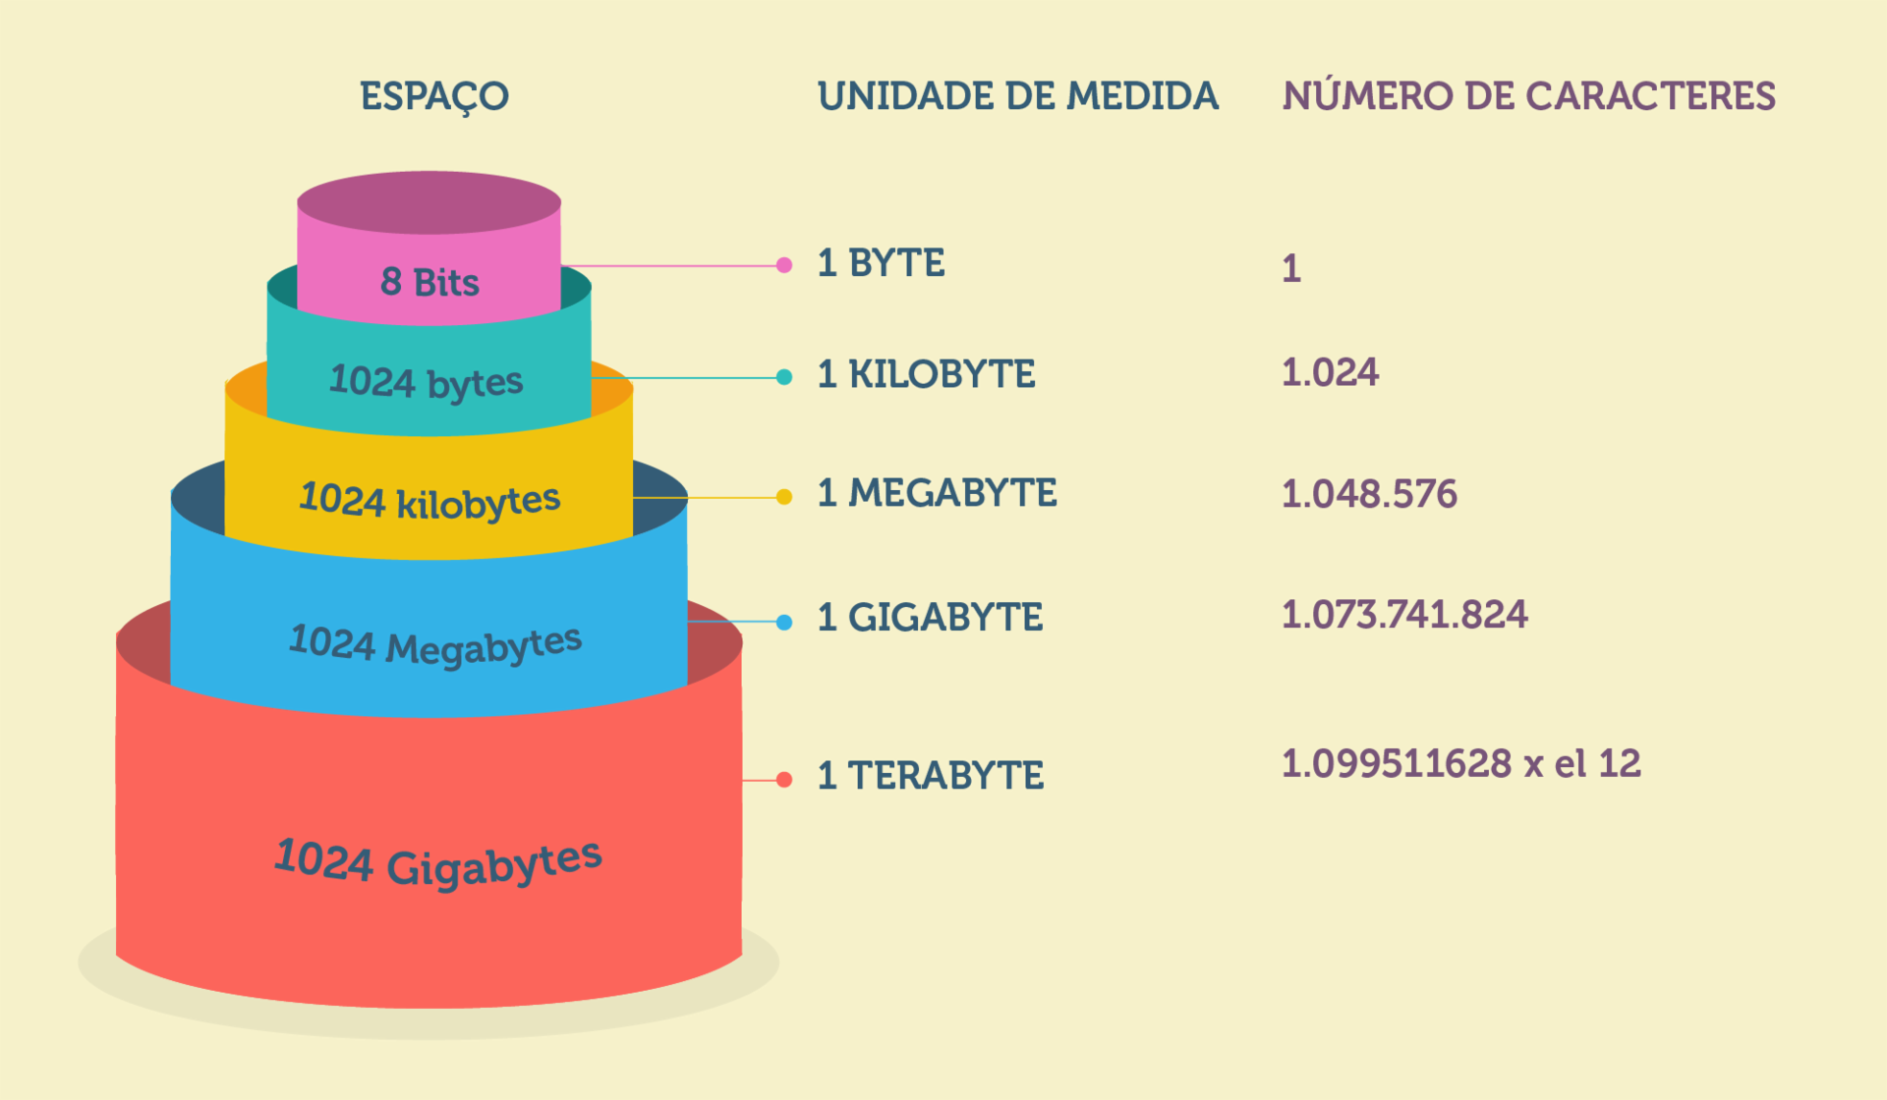
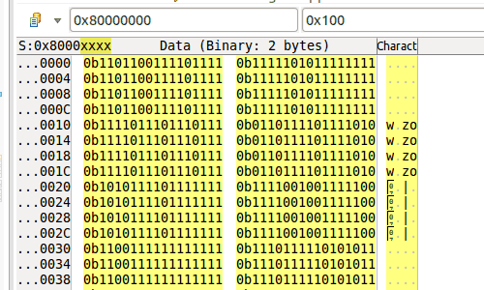
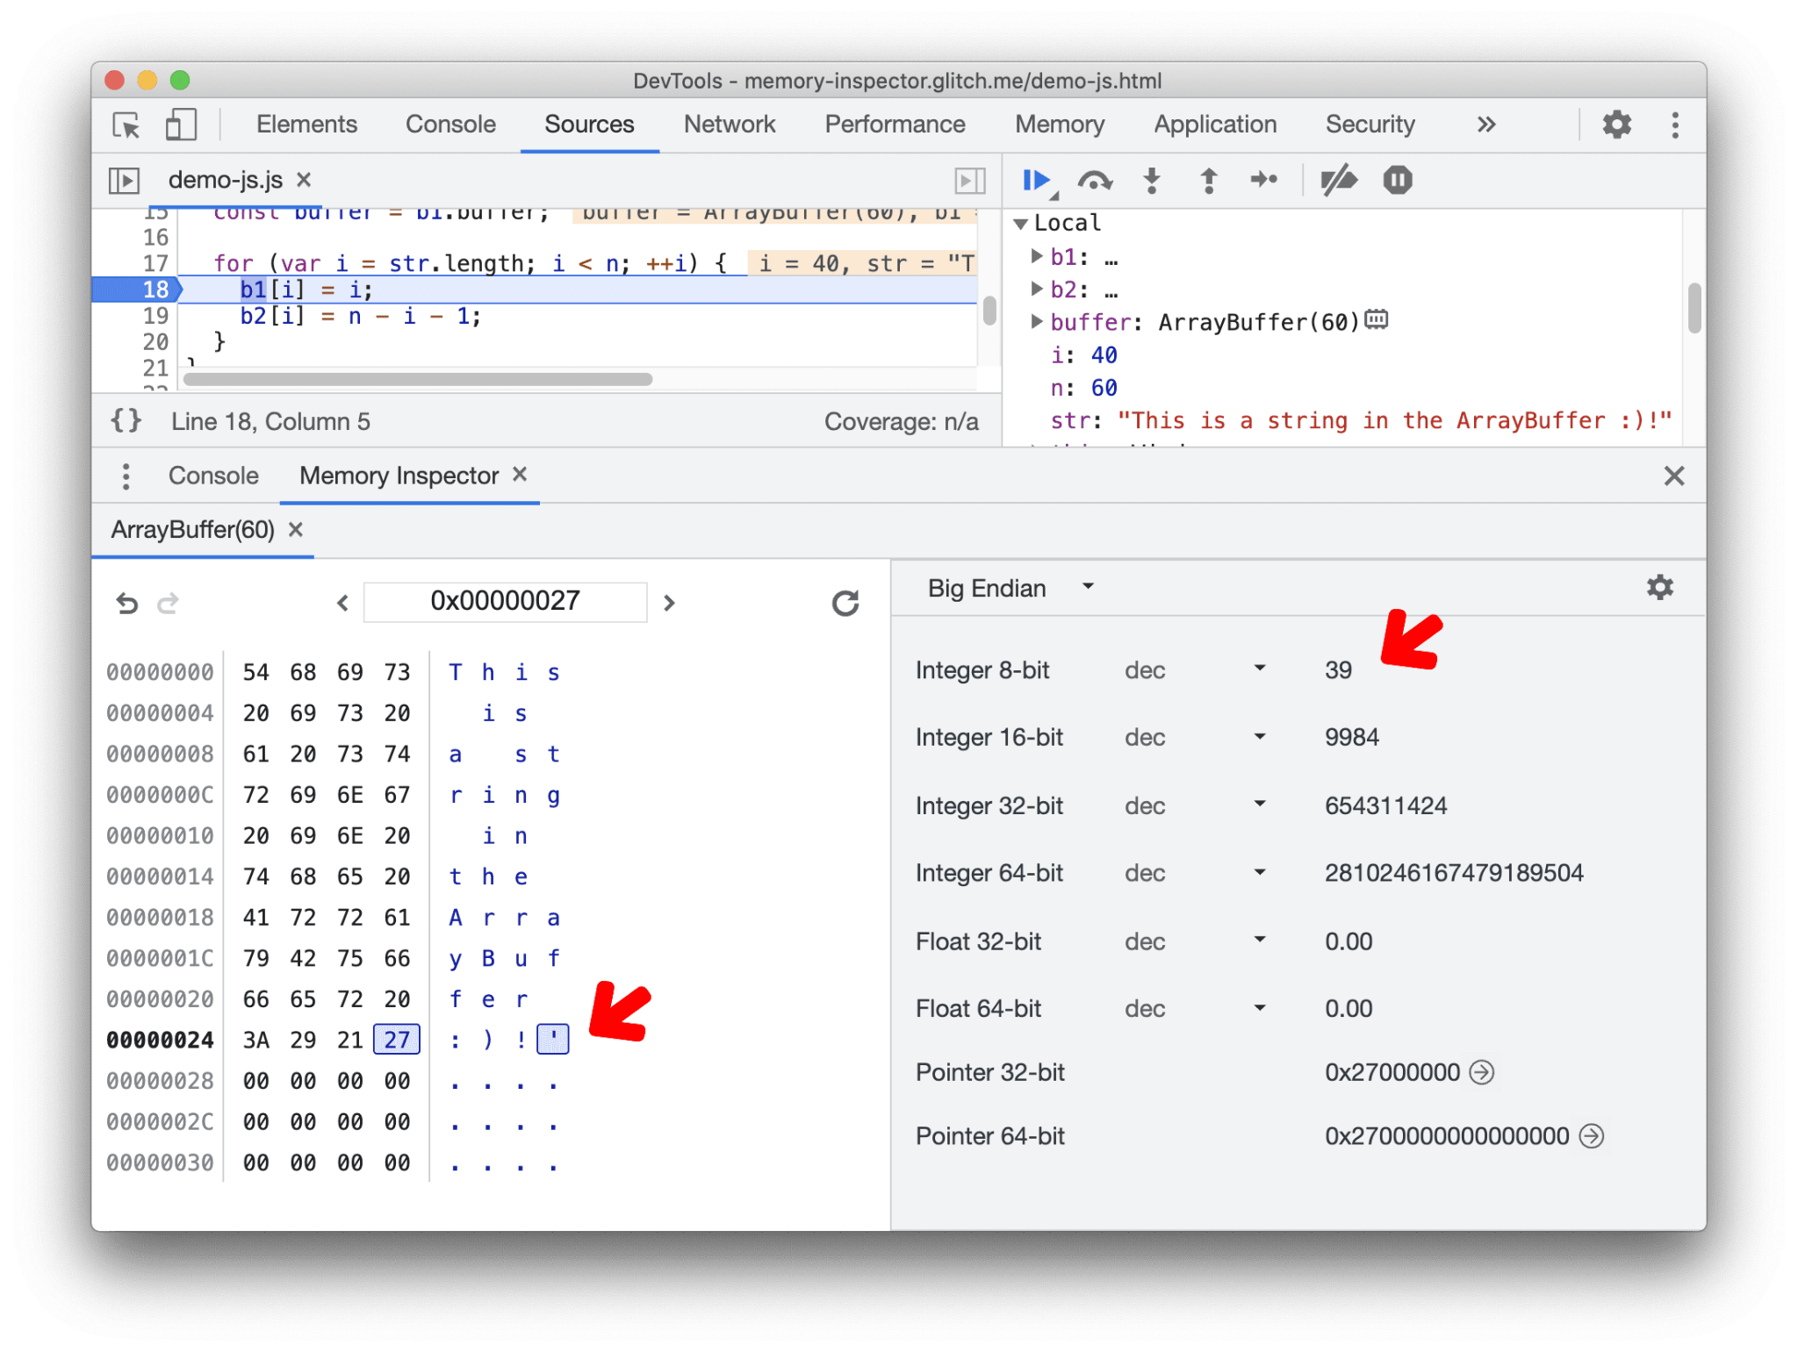
Memória

Slide 9

O que é memória?
Memória de computador
Em informática, memória é qualquer dispositivo ou sistema que armazena dados ou instruções que o processador usa.
Ela pode ser classificada de várias formas, mas uma distinção importante é:
➜ Memória volátil
Definição: Perde seu conteúdo quando o computador é desligado.
Uso: Armazenamento temporário de dados e instruções em execução.
Exemplos:
RAM (Random Access Memory): onde programas ativos rodam.
Cache: memória ultrarrápida entre o processador e a RAM.

Slide 10
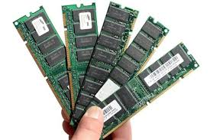
O que é memória?
Características da memória volátil:
Muito rápida.
Necessita de energia constante para manter os dados.
Ideal para operações temporárias.
➜ Memória não volátil
(Apenas para completar!)
Definição: Retém dados mesmo sem energia elétrica.
Uso: Armazenamento permanente ou de longo prazo.
Exemplos:
Disco rígido (HDD).
SSD.
ROM (Read-Only Memory).

Slide 11
Abra o link ao lado, vamos testar um script para entendermos como funciona a memória volátil;
SCRIPT https://github.com/foxrj21/Python-aws/blob/main/memoria_demo.py === Simulação de memória ===
Digite um texto para guardar na variável (volátil): oi
Guardado na variável (volátil): oi
Deseja salvar em arquivo (não volátil)? (s/n): n == Simulando encerramento e reinício do programa ==
Arquivo 'memoria.txt' não encontrado (nada salvo ainda).
Como funciona?
1️⃣ Memória volátil:
O texto digitado fica em texto_volatil.
Existe apenas enquanto o programa roda.
2️⃣ Memória não volátil:
Se o usuário quiser, salva o texto em memoria.txt.
Persiste mesmo após o programa acabar.
3️⃣ Simulação:
Após "encerrar", lemos o arquivo como se estivéssemos reiniciando o programa e verificamos se o dado está lá.

Slide 12
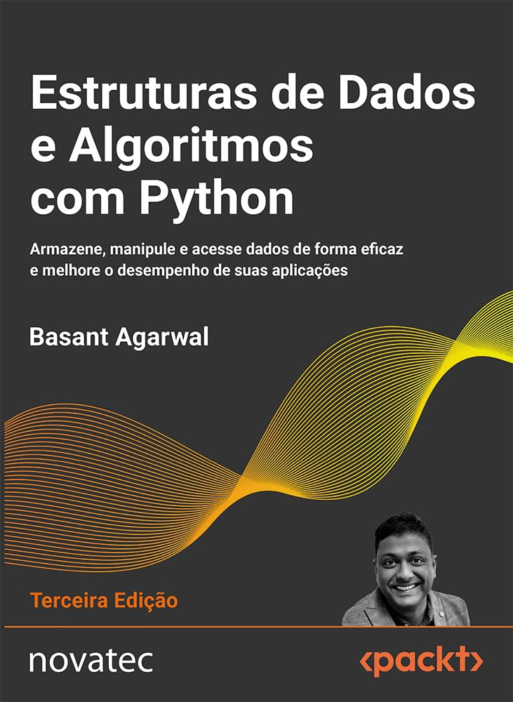
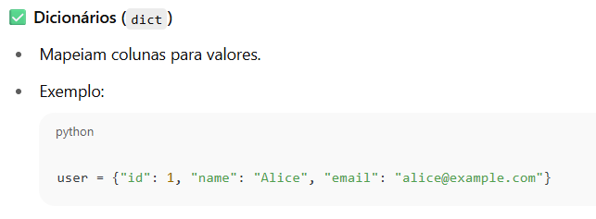
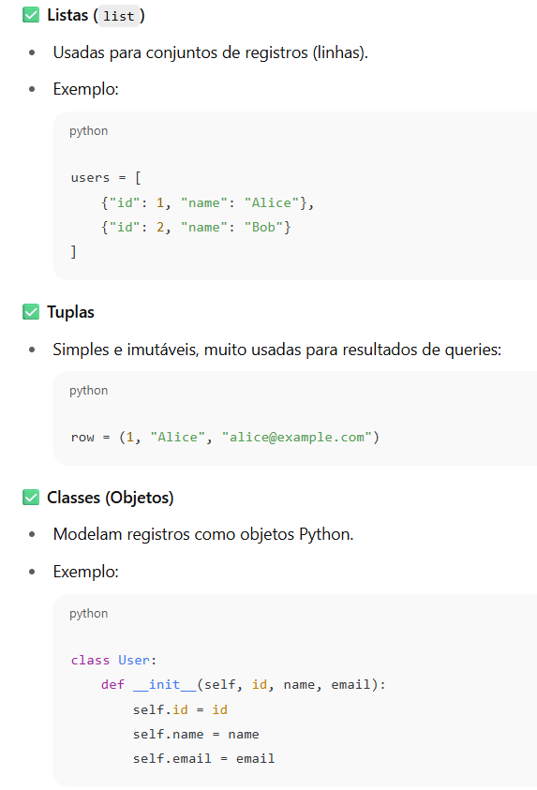
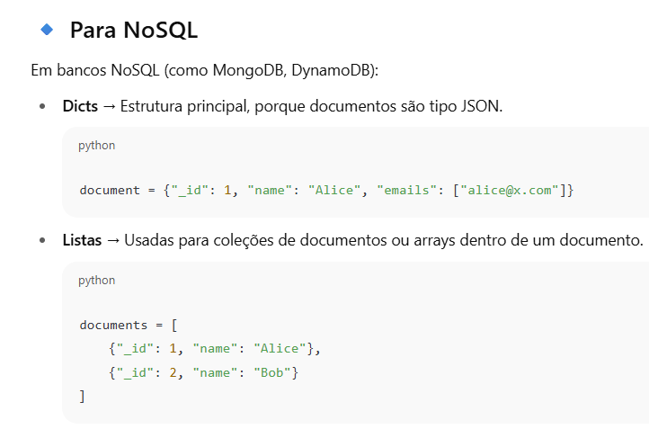
Estrutura de dados: Indicações, livro:
O que é? Estruturas de dados são formas de organizar, armazenar e gerenciar dados em um sistema de computador para otimizar o acesso e a manipulação desses dados. Essas são as formas ideias de organizar os dados em memória, antes de salvar ou depois de buscar no banco:

Slide 13
IF then else
Em Python, if, elif (else if) e else são usados para executar diferentes blocos de código com base em condições. A estrutura começa com if, seguido de uma condição que, se verdadeira, executa o bloco indentado abaixo. Caso contrário, o programa pode verificar outras condições com elif, e se nenhuma delas for verdadeira, o bloco else é executado como alternativa final.
resultado = input("Quem venceu o jogo? ")
if resultado.lower() == "flamengo":
print("Flamengo venceu o Botafogo! Parabéns, Nação Rubro-Negra!")
else:
print("O Botafogo venceu ou deu outro resultado.")

Slide 14

Crawler usando estrutura
Um crawler é um programa automatizado que navega por páginas da web para coletar dados de forma estruturada, como preços, textos ou links.
Por isso também é importante ter o conteúdo de Estrutura de dados fixado.
Script: https://github.com/foxrj21/Python-aws/blob/main/main.py

Slide 15

Link para consultar ou colar: URL de estudo: https://www.w3schools.com/python/python_dictionaries.asp Documentação Oficial python: https://docs.python.org/3/tutorial/datastructures.html
AWS:
https:/https://aws.amazon.com/pt/blogs//aws.amazon.com/pt/blogs/ IDE: https://www.programiz.com/python-programming/online-compiler/ https://aws.amazon.com/pt/blogs/
CONSULTAS

